Slide 1
00.VendingMachine

Slide 2
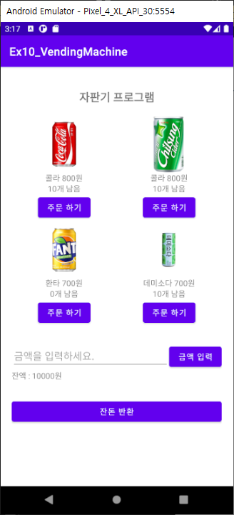
프로젝트
프로젝트 생성 – 00.VendingMachine
진행 간 참조
-데이터들은 각각 변수들에 저장 해놓고 사용 (ex 금액 – int money )
-음료의 목록은 ArrayList에 저장 후 사용
-액티비티 간 데이터 , 이동은 Intent를 사용
디자인은 자유롭게 작성. 해당하는 프로그램은 다음과 같은 기능이 되어야합니다.
1.금액입력부 – 사용자가 EditText에 금액을 입력하고 (정수형) 금액 입력 버튼 클릭 시 하단에 금액이 보여짐
2.음료 주문부 – 사용자가 금액을 입력 후 주문하기 버튼 클릭 시 음료의 재고(현-콜라의 경우 10개)와 사용자가 입력해놓은 금액이 마이너스 되며 주문이 완료됨. ※음료의 재고가 없으면 주문불가 , 음료의 금액이 사용자의 잔액보다 높으면 주문불가 , 현실의 자판기와 로직이 같음)
3.잔돈 반환 버튼 클릭 시 주문한 음료의 목록과 잔액을 ResultActivity에서 보여줌.
2
1
3

Slide 3
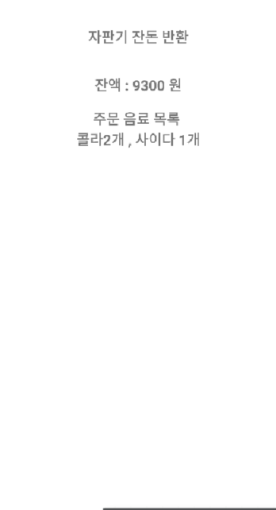
프로젝트
<=결과 화면

